Slide 1
ỦY BAN NHÂN DÂN THÀNH PHỐ QUY NHƠN
TRƯỜNG TIỂU HỌC ĐỐNG ĐA
CHÀO MỪNG QUÝ THẦY CÔ ĐẾN DỰ GIỜ THĂM LỚP
Môn: Toán
Lớp: 1B
Giáo viên: Nguyễn Thị Ngọc Xuân

Slide 3
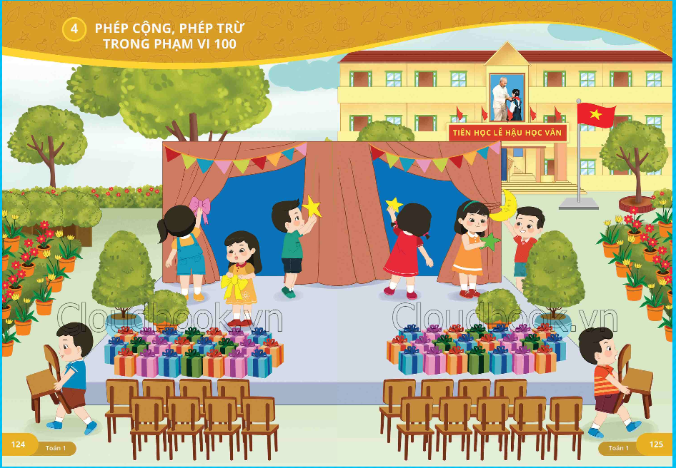

Slide 4
Thứ Sáu ngày 07 tháng 3 năm 2025
Toán
Phép cộng dạng 14 + 3 ( Tiết 1)

Slide 6
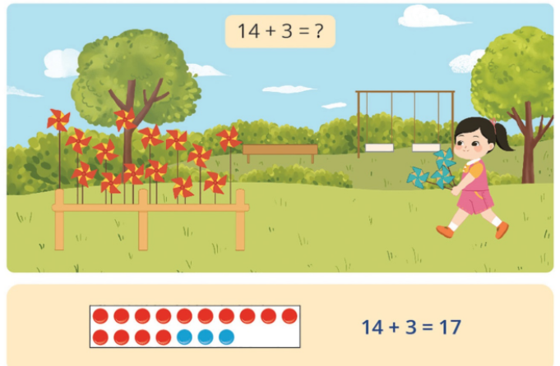
14 +3 = 17

Slide 8
14 +3 = 17
17

Slide 9
13 + 5 = 17
18

Slide 11
Trò chơi “Hái táo”
15
14 + 1 =
1
16
2
13 + 3 =
17
13 + 4 =
5
4
15 + 4 =
19
3
15
12 + 3 =
6
13 + 5 =
18

Slide 12
Tạm biệt và hẹn gặp lại!

